Slide 1
Arquiteturas Paralelas
Prof. Rodrigo Amorim

Slide 2
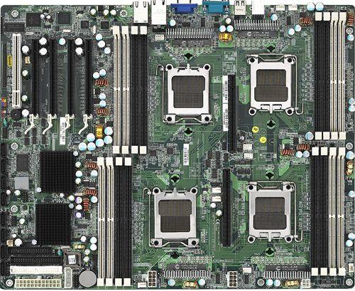
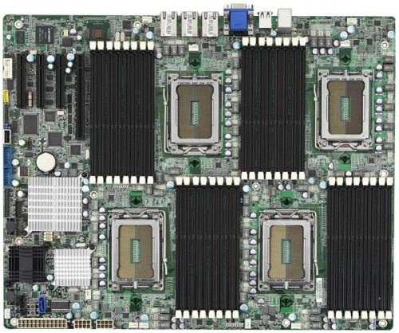
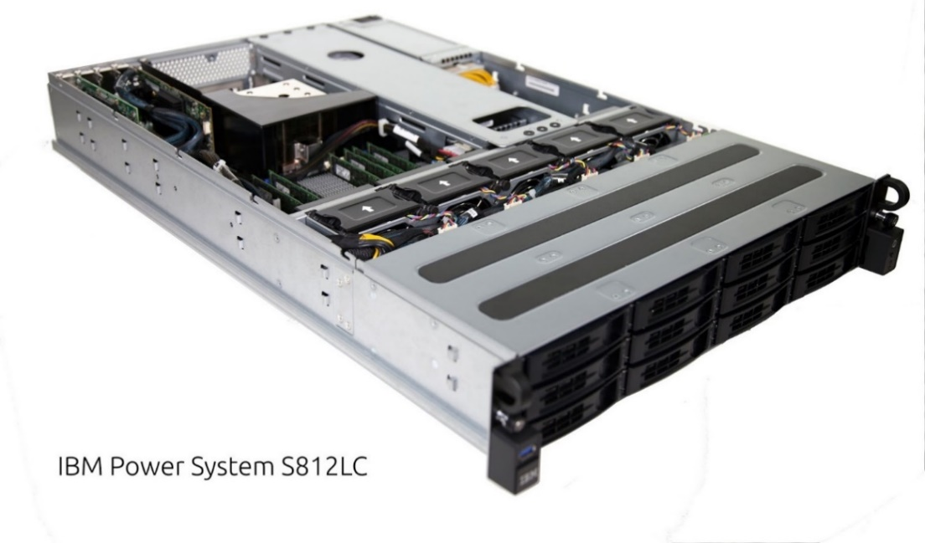
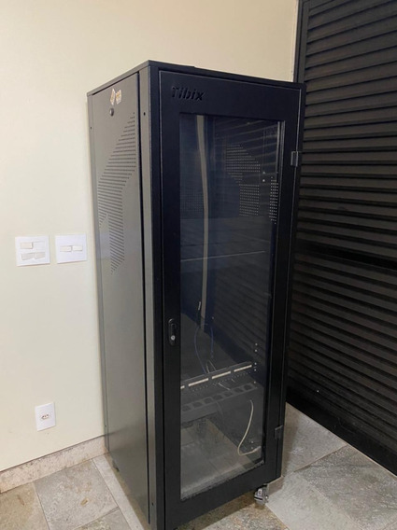

Slide 3
Multiprocessadores Simétricos (SMP)
2-96 processadores na mesma placa ou sistema;
Acima de 48 processadores necessidade de registro no Ministério de Defesa (DOD);
Custo de 8 mil a aproximadamente 50 milhões
Máquina fortemente acoplada
Vantagens
Espaço Físico
Manutenção e operação
Compatibilidade de Sistemas
Configuração
Velocidade de comunicação
Consumo de energia
Desvantagens
Escalabilidade Incremental
Custo elevado
Disponibilidade

Slide 4
SMP – Arquitetura de Memória
UMA – Acesso Uniforme à Memória
NUMA – Acesso Não Uniforme à Memória
CC-NUMA – Acesso Não Uniforme à Memória com Coerência de Cache
Gerenciamento e controle de escalonamento feito pela memória RAM.
CPU2
CPU4
CPU1
CPU2
CPU3
CPU4
CPU1
CPU3
RAM
RAM
RAM
RAM
RAM
UMA
NUMA

Slide 5
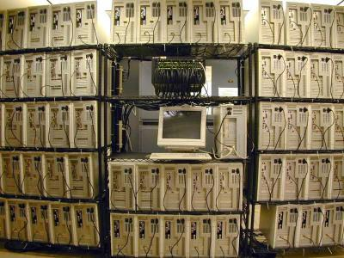
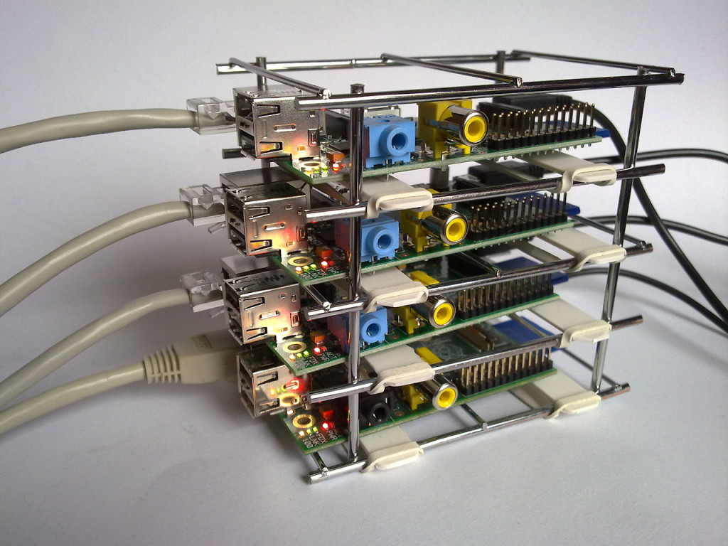

Slide 6
Cluster
Máquinas em Rede com comportamento de uma única máquina;
Os nós são escravos e processam o que a máquina primária (principal) distribui;
Sistema Fracamente Acoplado
Vantagens
Escalabilidade Absoluta
Escalabilidade Incremental
Custo-benefício
Disponibilidade
Flexibilidade
Desvantagens
Espaço Físico
Consumo de Energia
Manutenção e operação
Compatibilidade de Sistemas
Configuração

Slide 7
Cluster – Arquitetura de Memória
Memória compartilhada – HPC (High Performance Computing)
Memória distribuída – HA (High Availability)
1
Arquitetura COMA – Cache Only Memory Access
Protocolo MESI
Hadoop

Slide 9
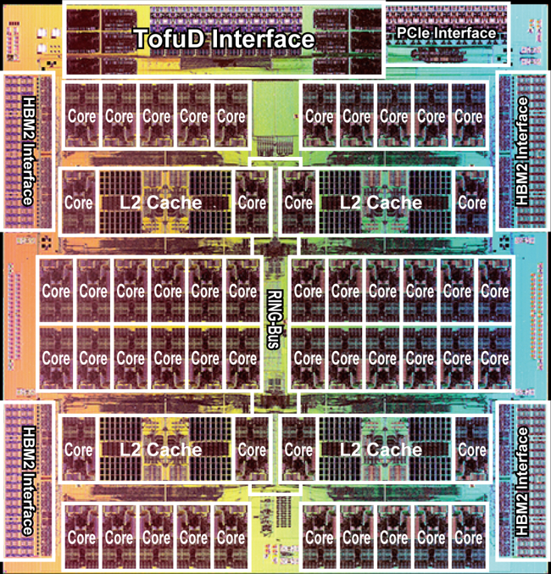

Slide 10
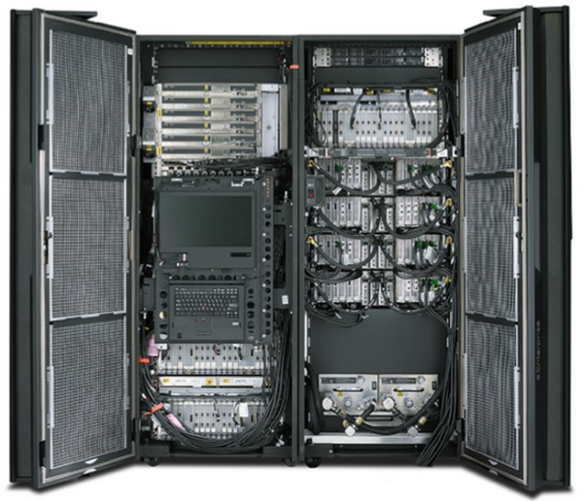
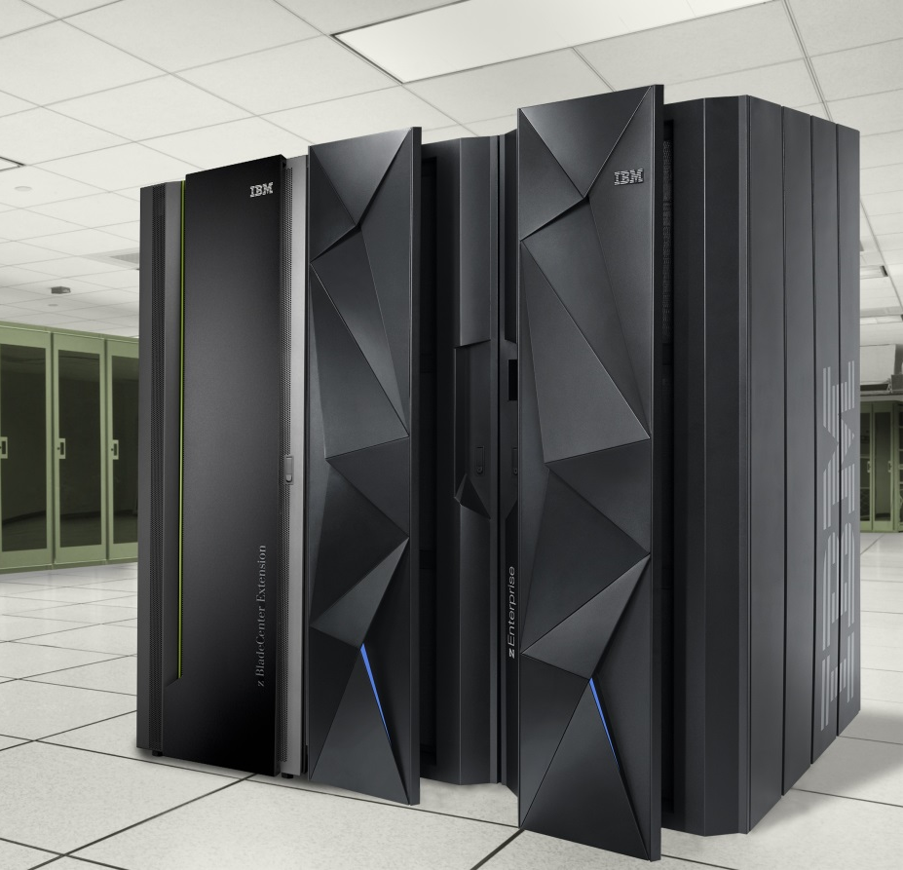
Mainframe
https://www.youtube.com/watch?v=WurCFAfIaZM

Slide 11
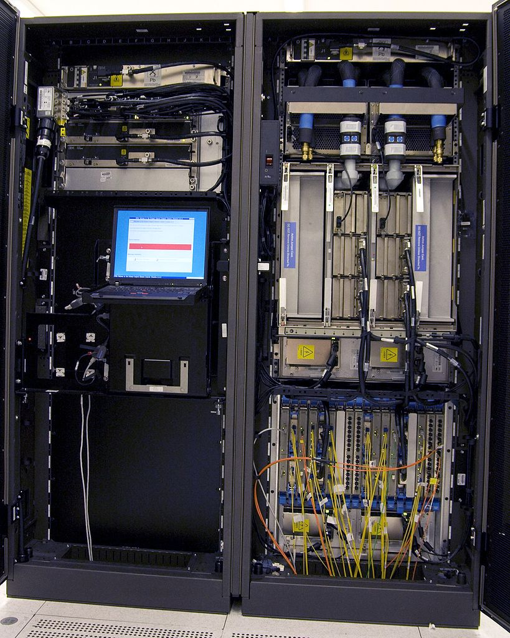

Slide 12
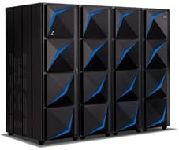
IBM DS8950F Model 996
De 20 a 40 núcleos POWER9 por sistema
De 512 GB a 2.048 GB de cache de sistema
De 16 a 384 cartões flash
De 4 a 128 portas de host
Capacidade física máxima de 5.898 TB

Slide 13
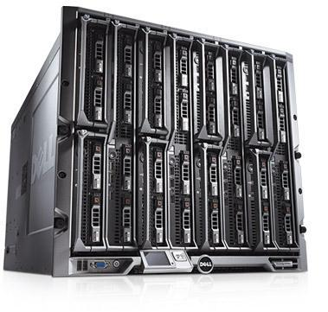
Servidores Blade

Slide 14
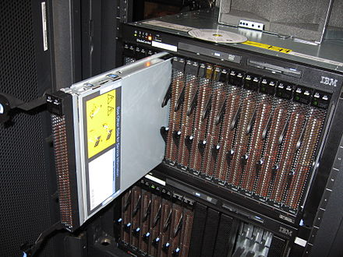

Slide 15
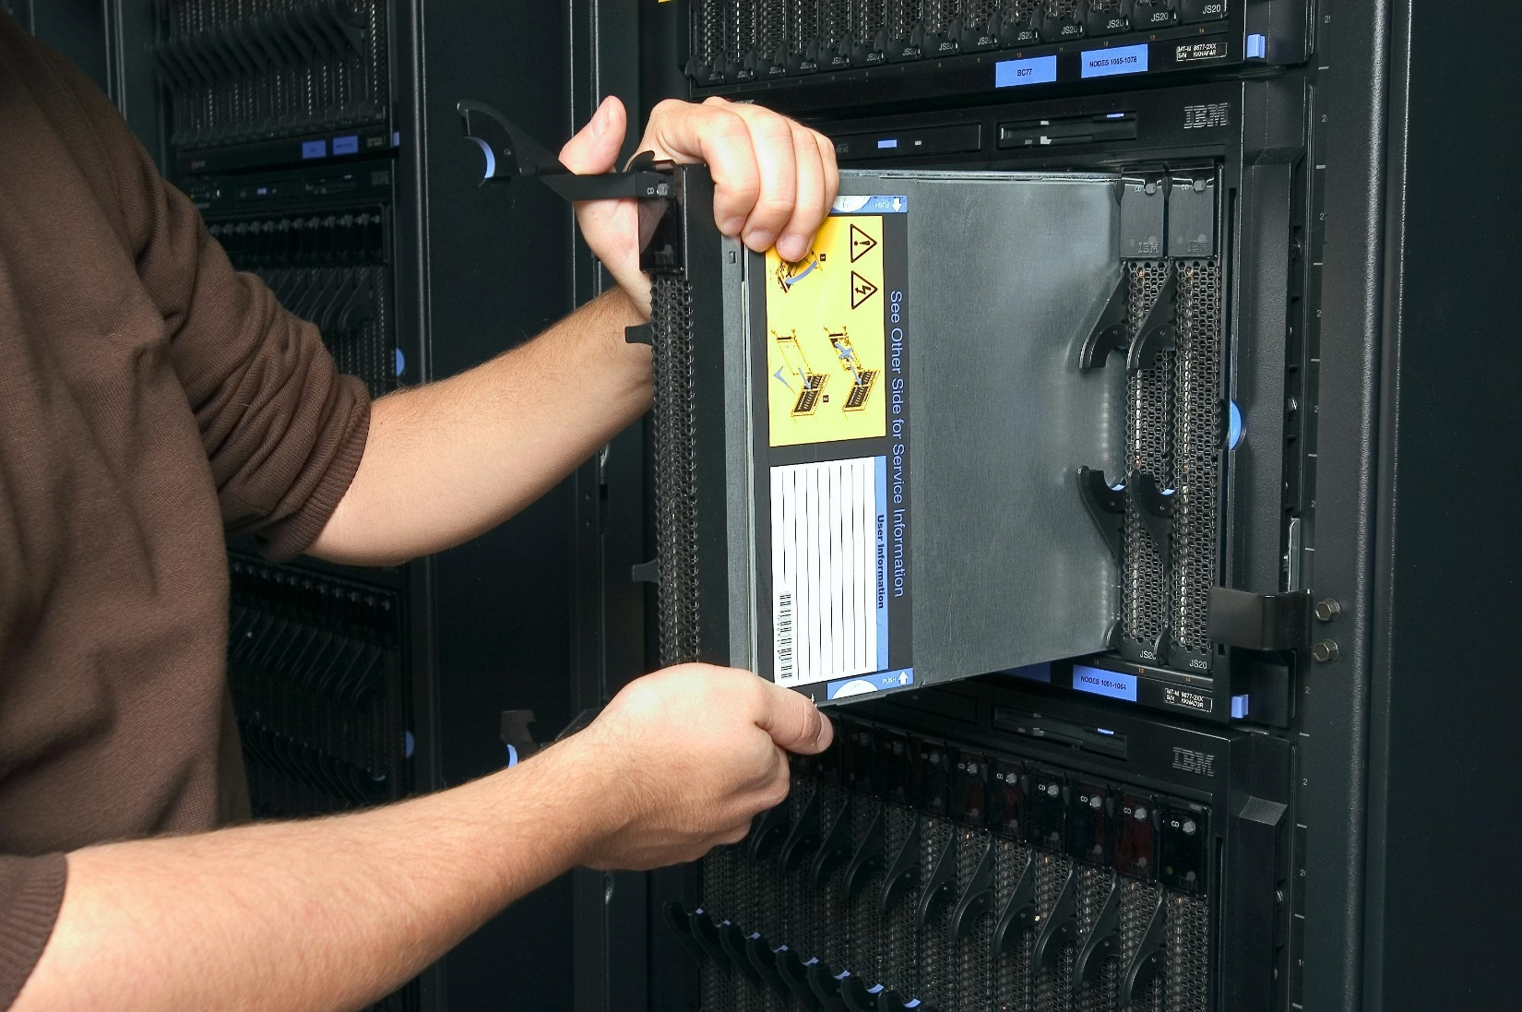

Slide 16
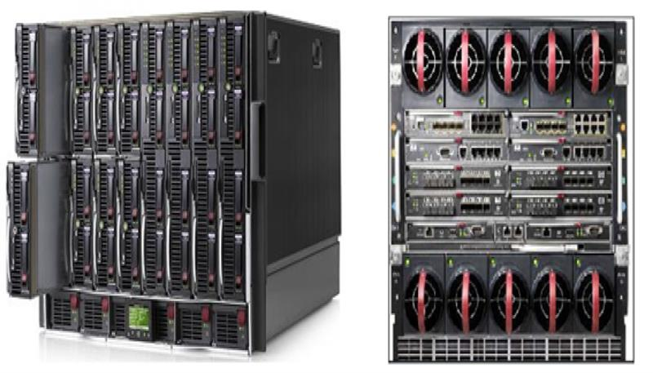

Slide 17
Taxonomia de Flynn
SISD (Single Instruction Single Data): Fluxo único de instruções sobre um único conjunto de dados.
SIMD (Single Instruction Multiple Data): Fluxo único de instruções em múltiplos conjuntos de dados.
MISD (Multiple Instruction Single Data): Fluxo múltiplo de instruções em um único conjunto de dados.
MIMD (Multiple Instruction Multiple Data): Fluxo múltiplo de instruções sobre múltiplos conjuntos de dados.

Slide 18
Single Instruction Single Data (SISD)
Nesta classe, um único fluxo de instruções opera sobre um único fluxo de dados. Isto corresponde ao processamento sequencial característico da máquina de von Neumann e que compreende os computadores pessoais e estações de trabalho (Monoprocessada/mononucleada). Apesar dos programas estarem organizados através de instruções sequenciais, elas podem ser executadas de forma sobreposta em diferentes estágios (pipelining). Arquiteturas SISD caracterizam-se por possuírem uma única unidade de controle podendo possuir mais de uma unidade funcional.

Slide 19
Single Instruction Multiple Data (SIMD)
Esta classificação corresponde ao processamento de vários dados sob o comando de apenas uma instrução. Em uma arquitetura SIMD o programa ainda segue uma organização sequencial. Para possibilitar o acesso a múltiplos dados é preciso uma organização de memória em diversos módulos. A unidade de controle é única e existem diversas unidades funcionais. Nesta classe estão os processadores vetoriais e matriciais.

Slide 20
Multiple Instruction Single Data (MISD)
Neste caso, múltiplas unidades de controle executando instruções distintas operam sobre o mesmo dado. Esta classe, na realidade, não representa nenhum paradigma de programação existente e é impraticável tecnologicamente.

Slide 21
Multiple Instruction Multiple Data (MIMD)
Esta classe é bastante genérica envolvendo o processamento de múltiplos dados por parte de múltiplas instruções. Neste caso, várias unidades de controle comandam suas unidades funcionais, as quais tem acesso a vários módulos de memória. Qualquer grupo de máquinas operando como uma unidade (deve haver um certo grau de interação entre as máquinas) enquadra-se como MIMD. Alguns representantes desta categoria são os servidores multiprocessados (SMP), as redes de estações (CLUSTER) e as arquiteturas massivamente paralelas (BLADE).

Slide 23
Processamento em Nuvem
Processamento Distribuído
Voluntário
Retorno Financeiro
Processamento Centralizado

Slide 24
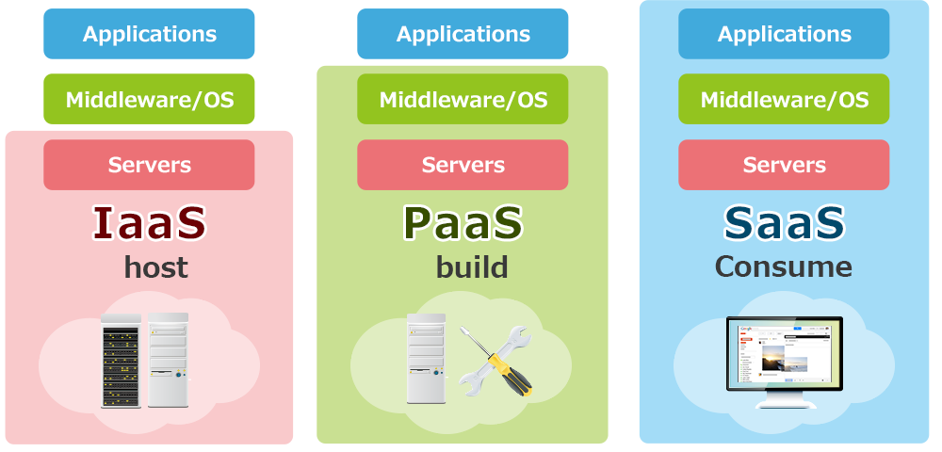

Slide 25
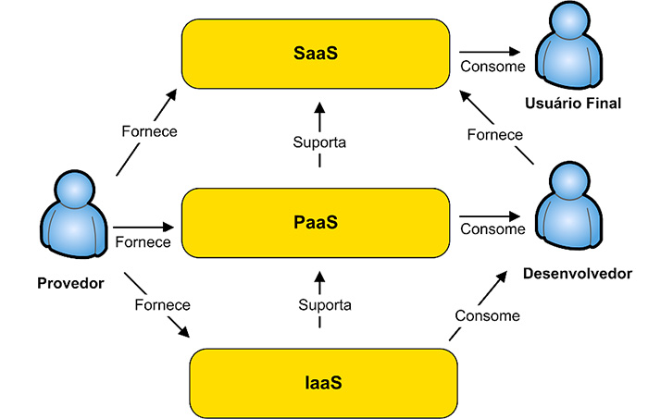

Slide 26
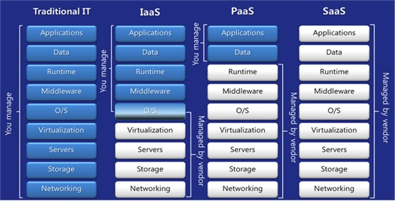

Slide 27
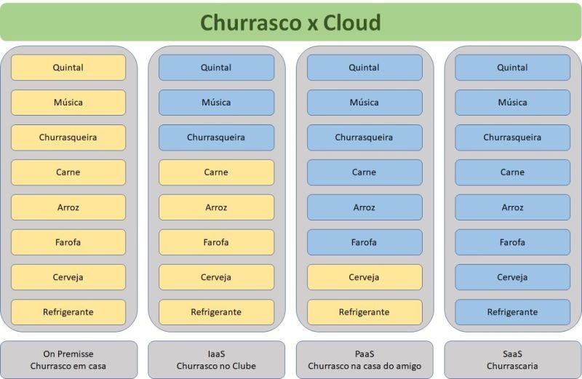

Slide 28
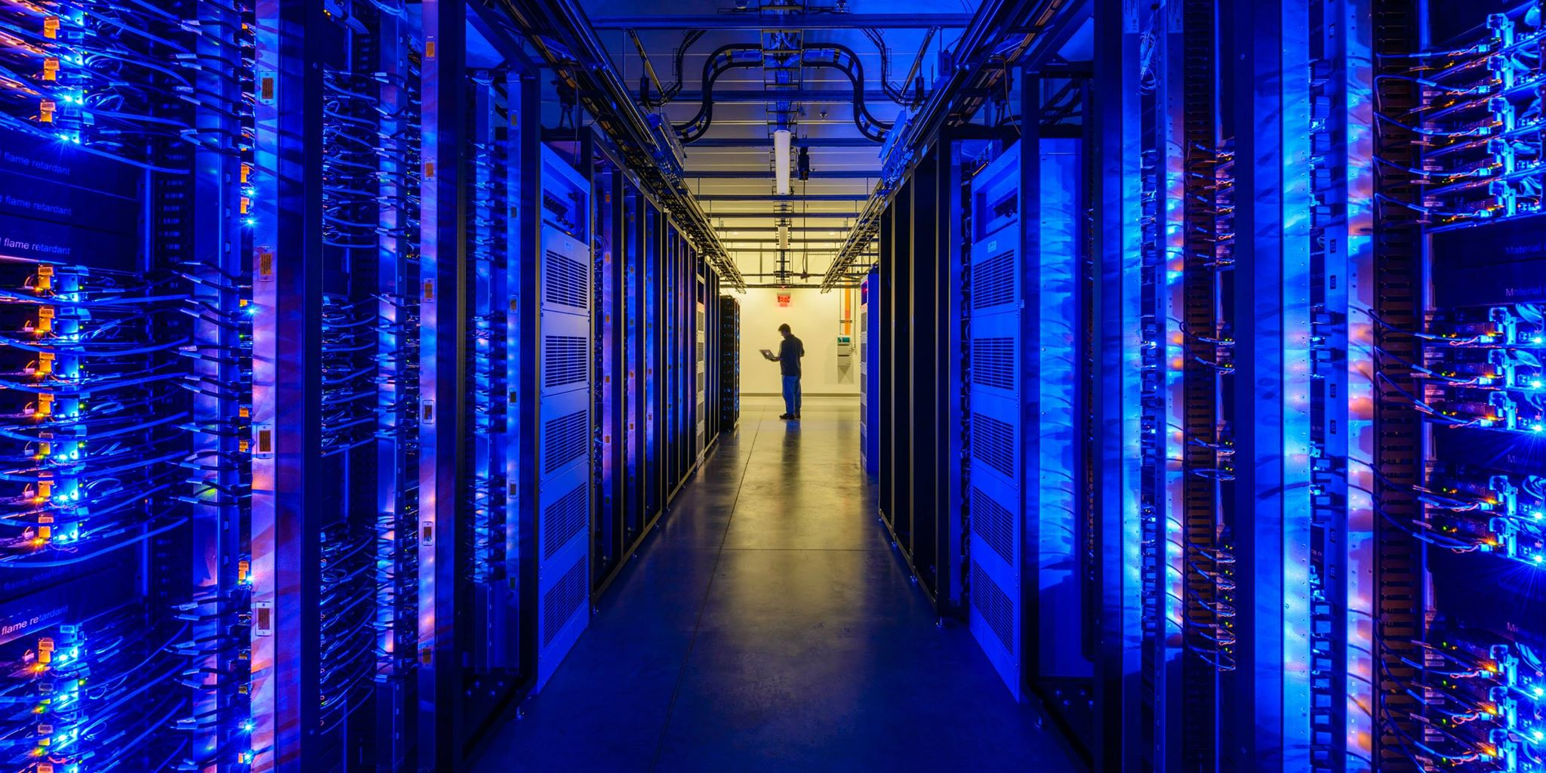

Slide 29
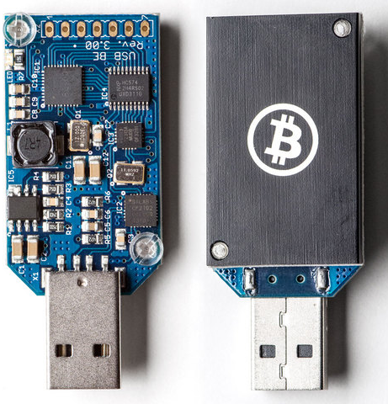
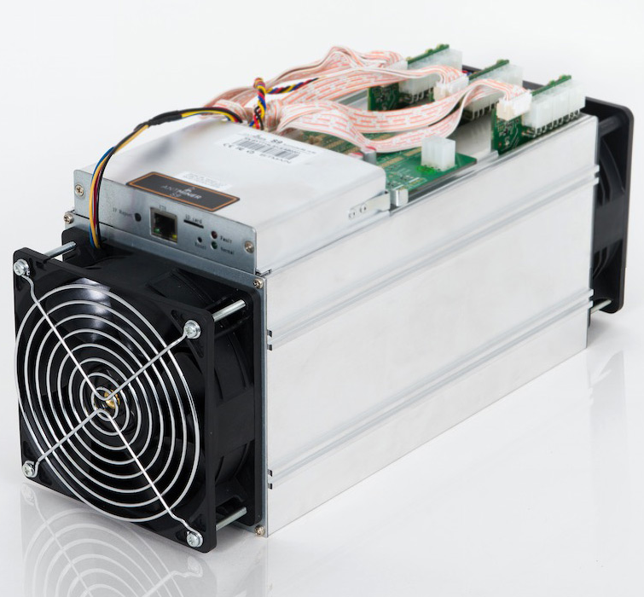

Slide 30
